Slide 1
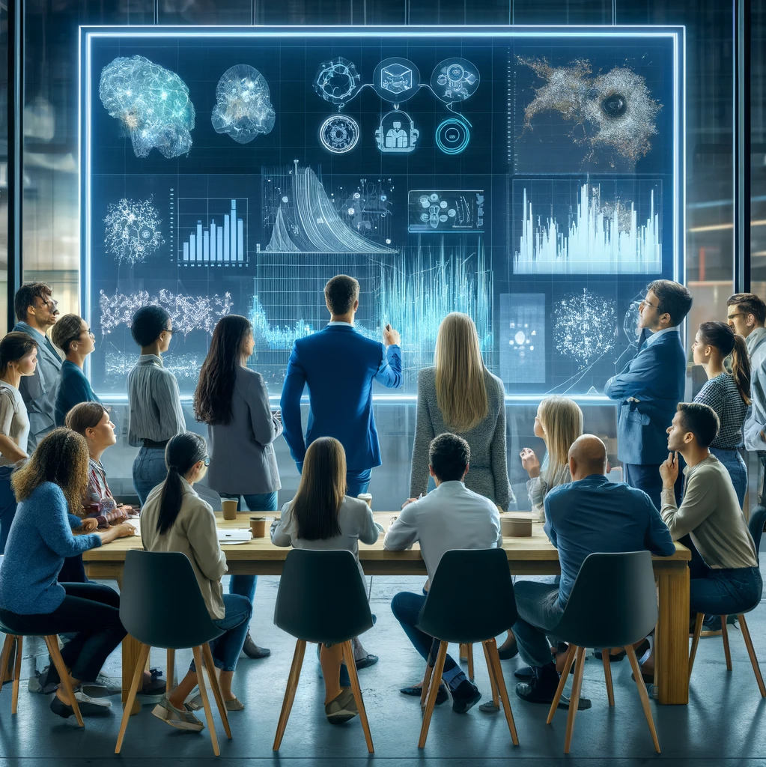

Introducción a Machine Learning para profesionales
Alonso Astroza
alonsoastroza@udd.cl

Slide 2
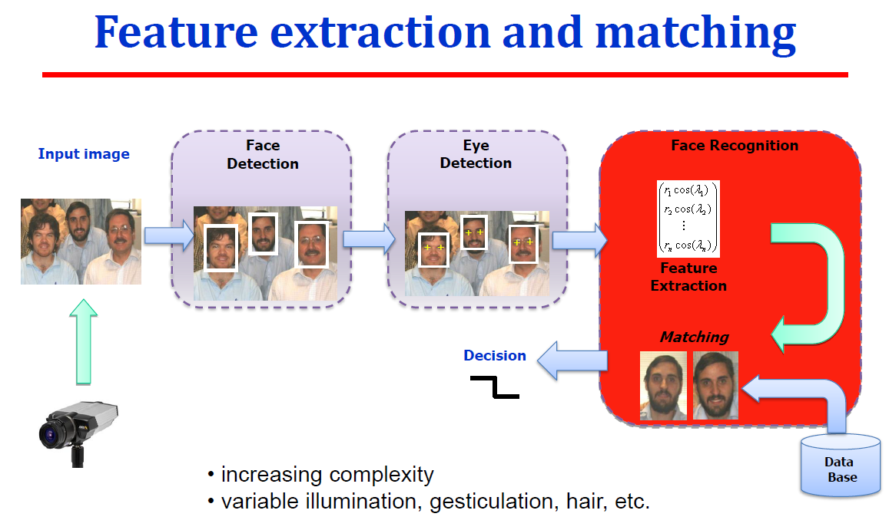

Slide 3

https://www.emol.com/noticias/Tecnologia/2016/08/11/816958/PokeAlertas-La-cuenta-de-Twitter-que-avisa-cuando-un-pokemon-aparece-en-Santiago.html

Slide 4
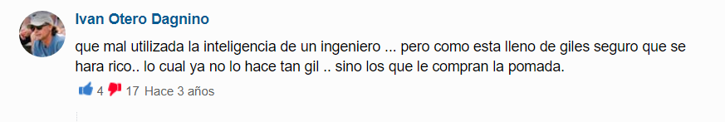

Slide 5


Slide 6

¿Qué es Aprendizaje Automático? – Machine Learning
Es un desarrollo reciente dentro del área de Inteligencia Artificial
The Difference Between AI, Machine Learning, and Deep Learning? | NVIDIA Blog

Slide 7
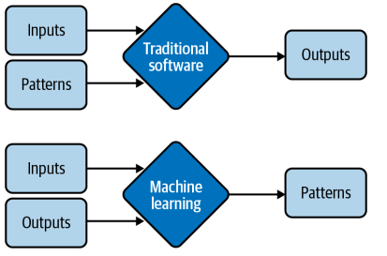
¿Qué es Aprendizaje Automático?
Es la habilidad de los computadores para aprender y funcionar sin estar programados explícitamente.
Por ejemplo, un sistema no es de Aprendizaje de Máquina si sus reglas de decisión fueron decididas e implementadas por un grupo de personas.
Se basa en los datos disponibles, por lo que los datos son fundamentales
El aprendizaje automático es un enfoque para aprender patrones complejos a partir de datos existentes y usar estos patrones para hacer predicciones sobre datos no vistos.

Slide 8
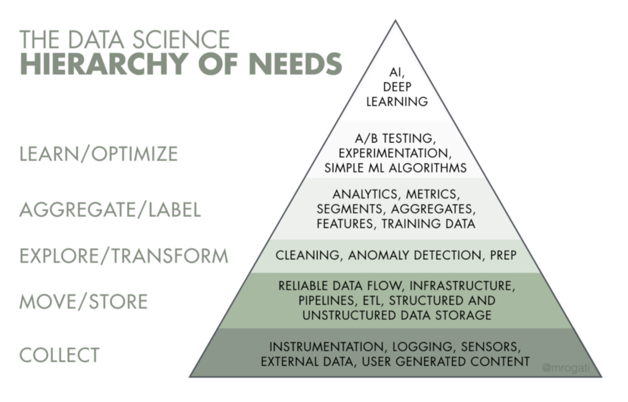
Dificultades del Aprendizaje Automático
“Bajo la fuerte influencia de la moda de la IA, la gente intenta usarla sobre datos que están sucios o llenos de huecos, que durante años han ido cambiando en formato y significado, aún ni siquiera son entendidos, están estructurados de manera que no tiene sentido y esperan que las herramientas puedan manejarlos mágicamente.”
Monica Rogati, The AI Hierarchy of Needs

Slide 9
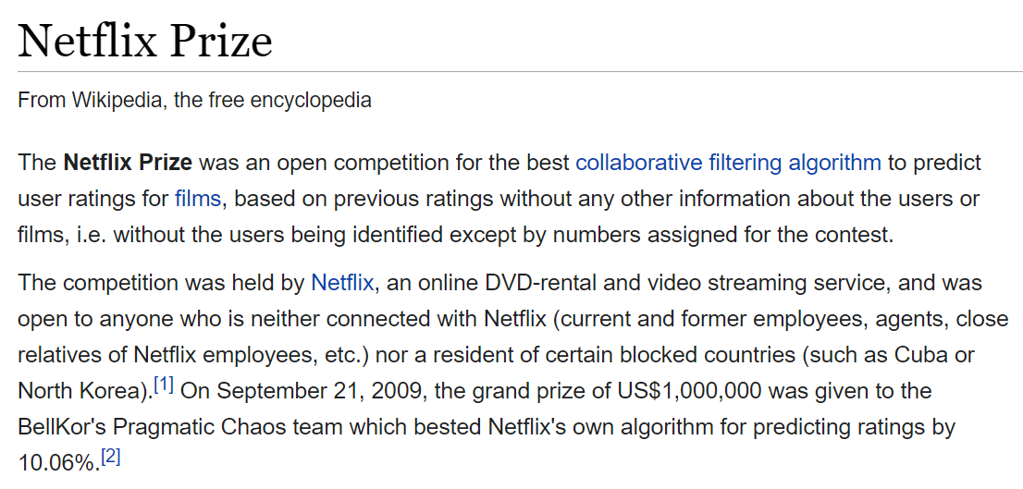
Ejemplo de Machine Learning
Predecir como un espectador calificará una película.
10% de mejora = 1 millón de dólares de premio
La esencia del machine learning:
Existe un patrón.
No podemos expresarlo de forma matemática explícita.
Tenemos datos.

Slide 10
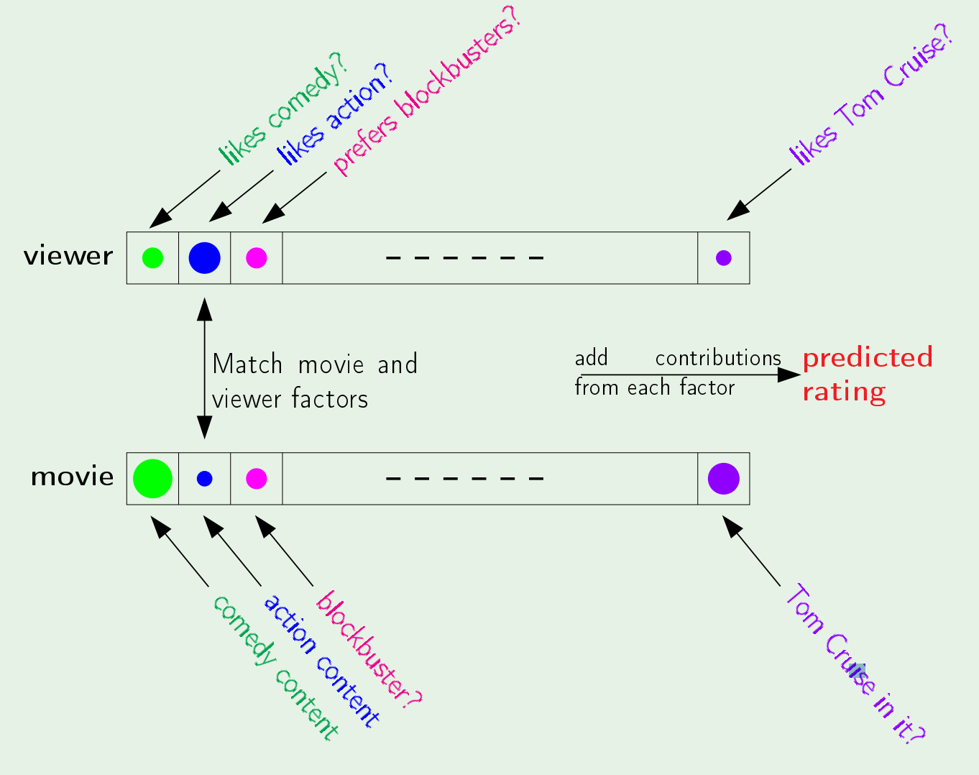
Calificación de Películas: una solución

Slide 11
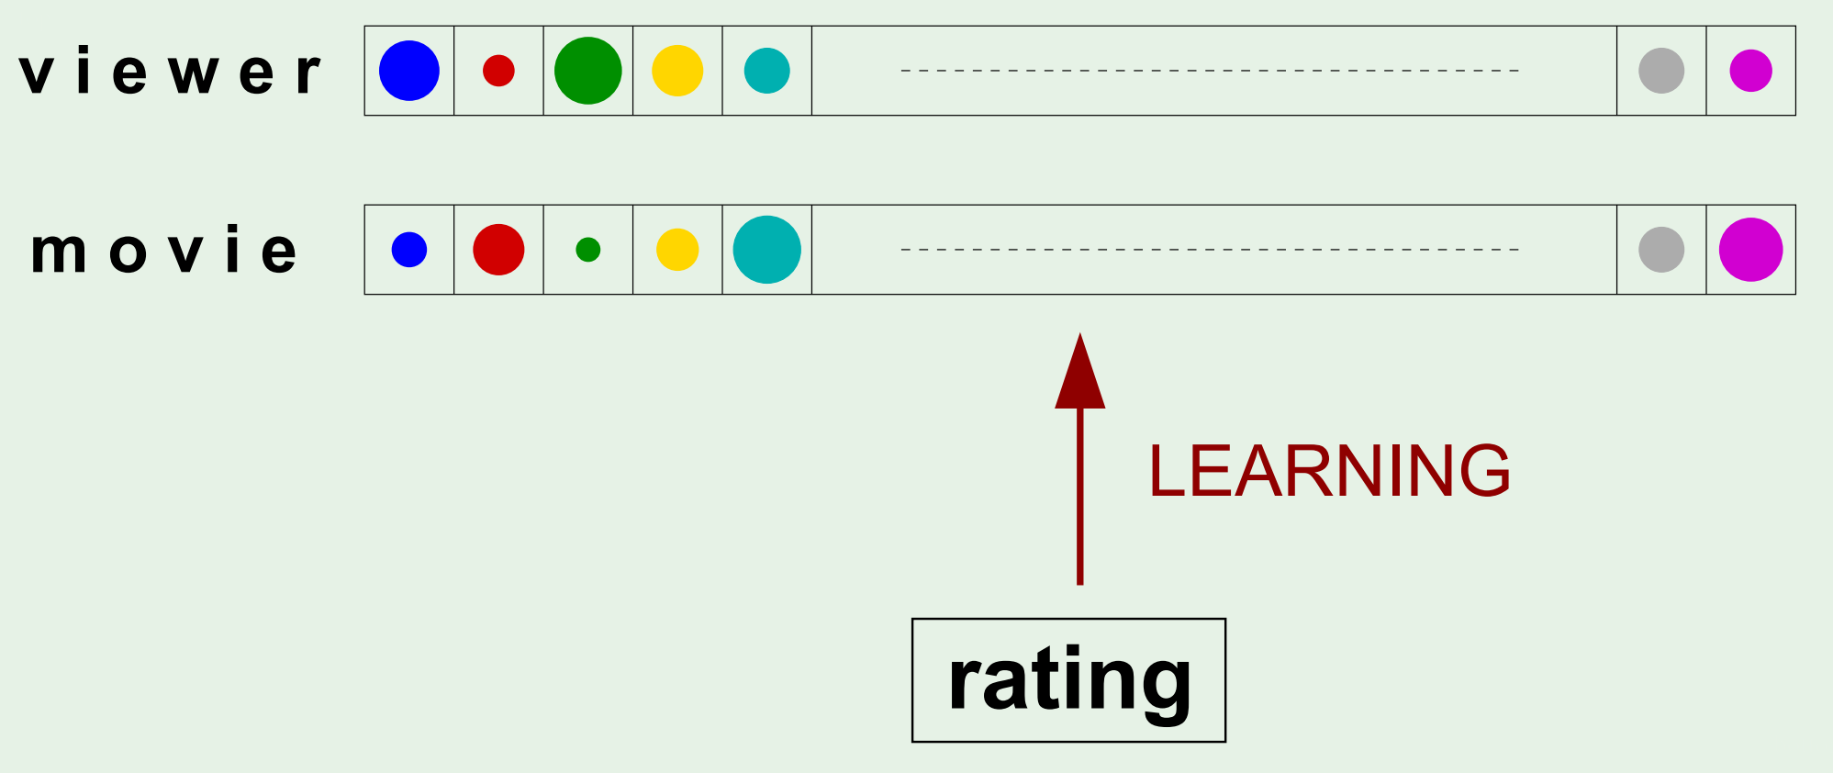
El enfoque del aprendizaje

Slide 12
Componentes del aprendizaje
Metáfora: Aprobación de un crédito
Información de la solicitud:
¿Se aprueba o no el crédito?
edad | 23 años
género | masculino
sueldo mensual | 1.000.000
años de residencia | 1 año
años de antigüedad laboral | 1 año
deuda actual | 7.000.000
… | …

Slide 13
Componentes del aprendizaje
Formalización:
Entrada: x (solicitud de un cliente)
Salida: y (¿buen/mal cliente?)
Función objetivo: ƒ : 𝒳 → 𝒴 (fórmula ideal de aprobación de crédito)
Datos: (x₁, y₁), (x₂, y₂), …, (x_{N}, y_{N}) (registros históricos)
Hipótesis: g : 𝒳 → 𝒴 (fórmula a usar)

Slide 14
FUNCIÓN OBJETIVO DESCONOCIDA
ƒ : 𝒳 → 𝒴
(fórmula ideal de aprobación de crédito)
EJEMPLOS DE ENTRENAMIENTO
(x₁, y₁), (x₂, y₂), …, (x_{N}, y_{N})
ALGORITMO DE APRENDIZAJE
A
(registro histórico de clientes con créditos)
HIPÓTESIS FINAL
g ≈ ƒ
CONJUNTO DE HIPÓTESIS
𝓗
(fórmula final de
aprobación de crédito)
(conjunto de fórmulas candidatas)

Slide 15
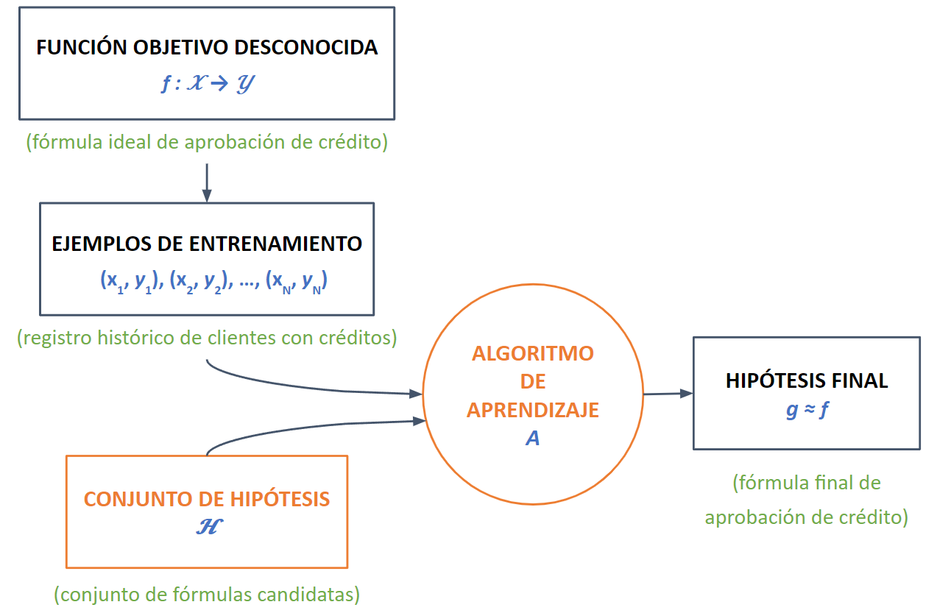
Componentes de la solución
Las dos componentes del problema del aprendizaje:
El conjunto de hipótesis
𝓗
𝓗
El algoritmo de aprendizaje
En conjunto se les llama modelo de aprendizaje.

Slide 16
Premisa básica del aprendizaje
“usando un conjunto de observaciones descubrir el proceso subyacente”
premisa amplia muchas variaciones
Aprendizaje Supervisado: el modelo aprende bajo una supervisión y datos etiquetados.
Aprendizaje No supervisado: el modelo aprende por sí mismo usando datos no etiquetados.
Otros:
Aprendizaje por refuerzo – Se definen unas funciones de recompensa para que el sistema aprenda reglas para tomar decisiones para alterar el sistema a lo largo del tiempo
Aprendizaje semi-supervisado: es una combinación entre supervisado y no supervisado

Slide 17
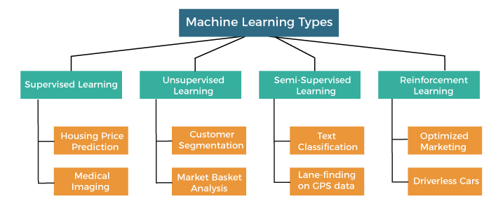
Tipos de Aprendizaje
Types of Machine Learning - Javatpoint

Slide 18
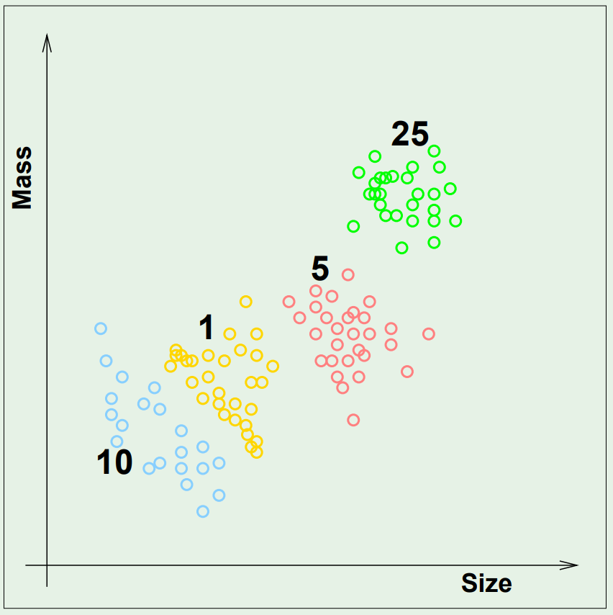
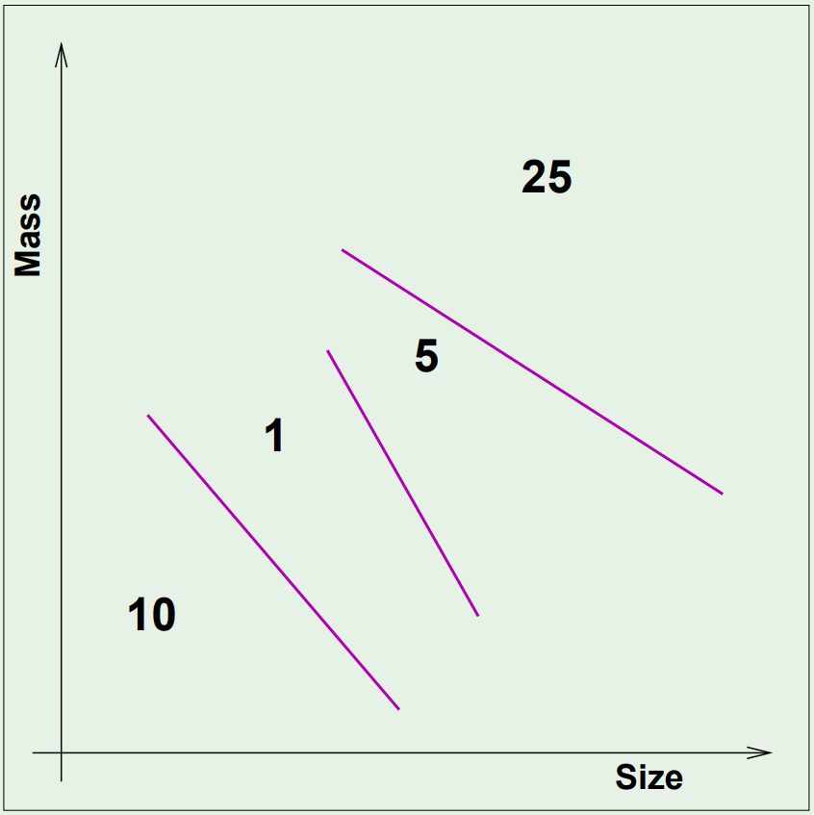
Modelos Supervisados

Slide 19
Modelos Supervisados
Se etiquetan los datos bajo valores únicos y luego se entrena el modelo para maximizar (o minimizar) algún indicador de desempeño.
Para entrenar se alimenta con un conjunto de vectores de valores de entrada donde cada uno de éstos se asocia a la generación de un vector (etiqueta) de salida específico.
El aprendizaje consiste en una búsqueda en el espacio de todas las hipótesis que tengan un buen desempeño predictor/clasificador.
Para medir la precisión de la hipótesis se proporciona un conjunto de datos que es diferente al de entrenamiento.
Dos tipos principales:
Clasificación: para predecir el etiquetado (ej. Reconocimiento de caracteres escritos a mano)
Regresión: para predecir un valor numérico (ej. el precio de un producto, el volumen de ventas)
Las variables de entrada pueden ser tanto valores numéricos o categóricos.

Slide 20
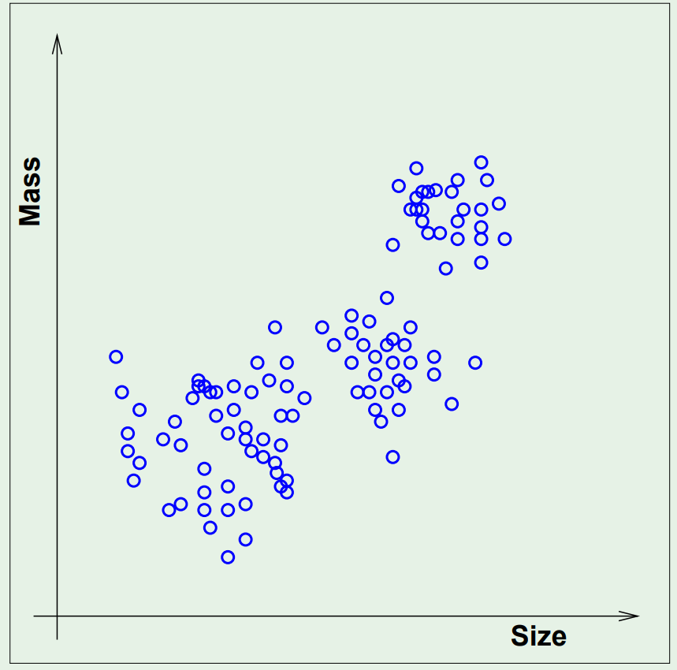
Modelos no Supervisados
En vez de (entrada, salida correcta), tenemos (entrada, ?)

Slide 21
Modelos no Supervisados
Se utiliza algún modelo para describir o extraer relaciones entre los datos.
No utiliza datos de salida, solamente entrada.
Solamente se necesita una limpieza de los datos en la etapa de pre-procesamiento, dejando las predicciones en mano del modelo.
Hay 2 grandes tipos:
Agrupación (clustering): encontrar grupos diferentes dentro de los datos (ejemplo k-means, con k el número de grupos).
Estimación de Densidad: resumiendo distribuciones (probabilísticas) de los datos.
Otros tipos de métodos:
Visualización: para crear gráficos de los datos.
Proyecciones: para crear representaciones de menores dimensiones (ejemplo análisis de componentes principales – PCA).

Slide 22
Otros Modelos
Modelos por Refuerzo
Basado en un agente que opera en un sistema y aprende a realizar las operaciones usando una retroalimentación (recompensa).
Establece reglas de relaciones entre situaciones y acciones mediante el descubrimiento de estas últimas que le brinda la mayor recompensa.
No hay conjunto de entrenamiento, más bien un objetivo a lograr interactuando con el sistema.
Son conocidos inicialmente por modelos que “juegan” (Ajedrez, juegos “Arcade”, Go).
Ejemplos como Q-learning, temporal-difference learning y deep reinforcement learning.
Aprendizaje semi-supervisado:
Cuando se tienen pocos ejemplos etiquetados.
Por ejemplo en áreas de Visión Computacional (CV), Procesamiento Natural de Lenguage (NLP) y Reconocimiento del Habla (Speech Recognition).

Slide 23
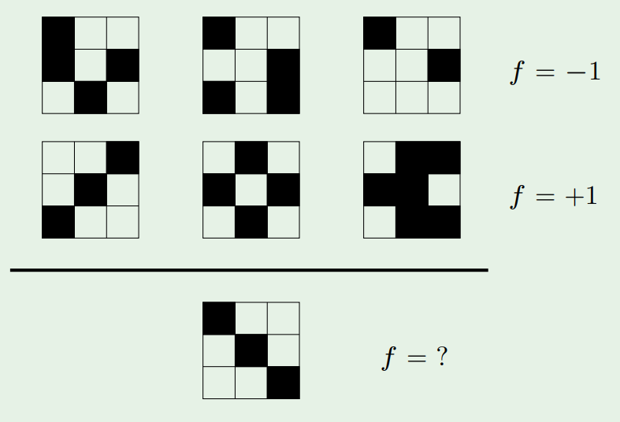
Puzzle de Aprendizaje

